Slide 1
Bµi 4
SO SÁNH SỐ
TIẾT 3

Slide 2
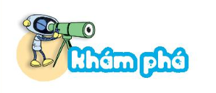
BẰNG NHAU, DẤU =

Slide 3
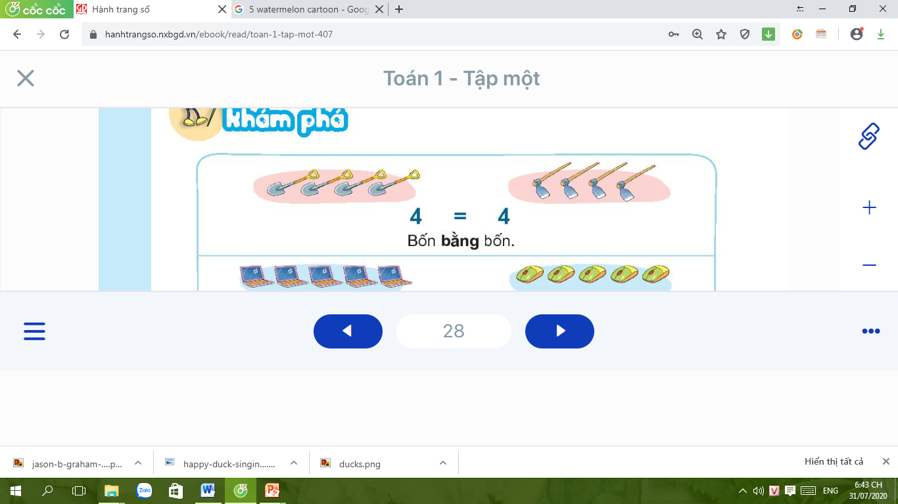
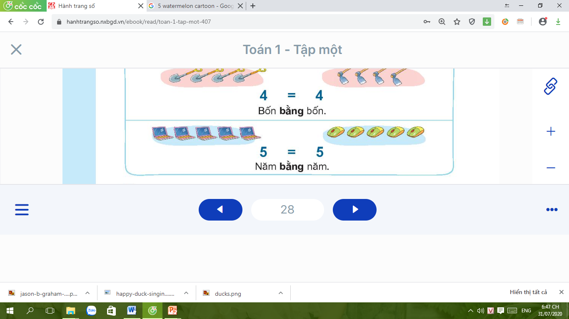
4
=
4
Bốn bằng bốn.
5
=
5
Năm bằng năm.

Slide 4
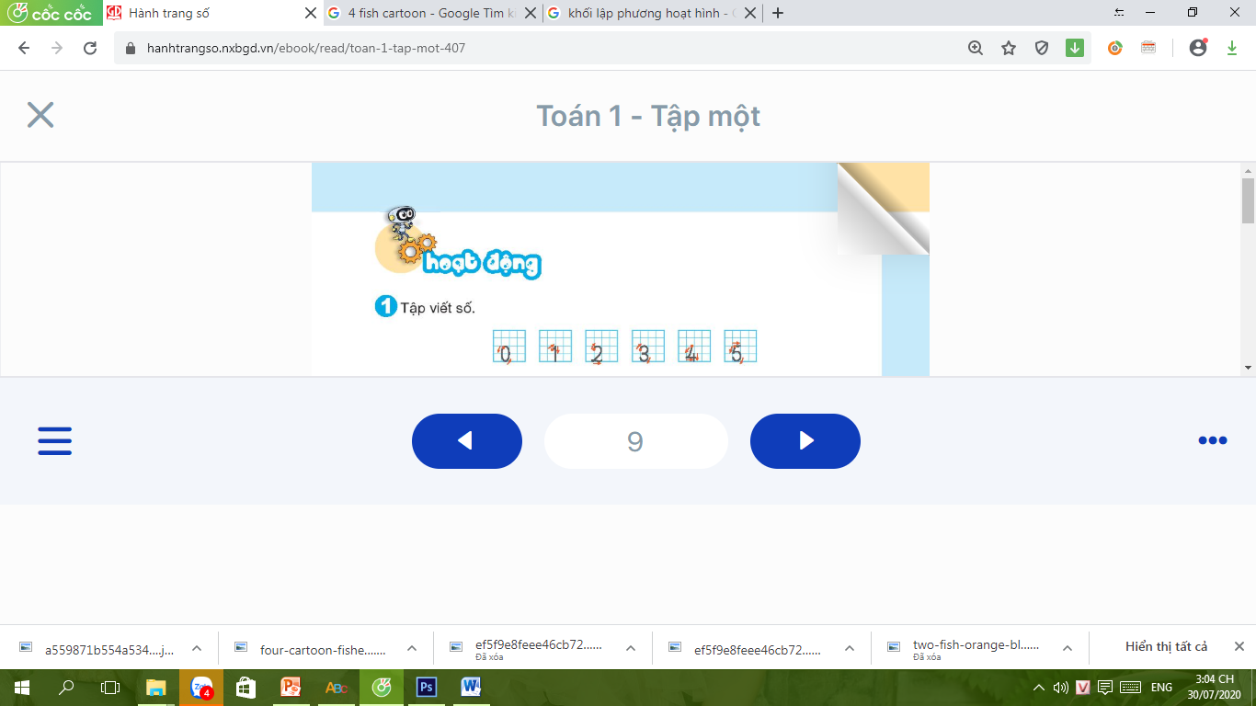

Slide 5
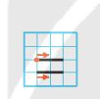
1
Tập viết dấu =.

Slide 6
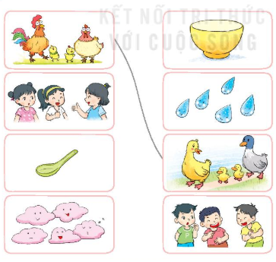
2
Tìm hình thích hợp
1
=
1
5
=
5
4
=
4
3
=
3

Slide 7
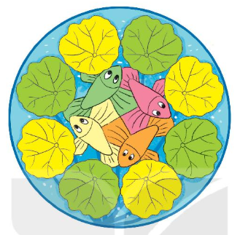
3
Câu nào đúng?
a) Số lá màu vàng nhiều hơn số lá màu xanh.
b) Số lá màu vàng bằng số lá màu xanh.

Slide 8
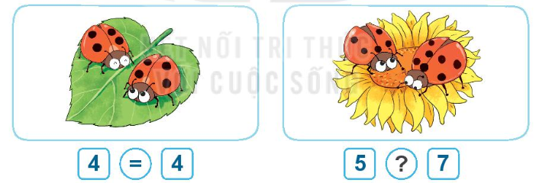
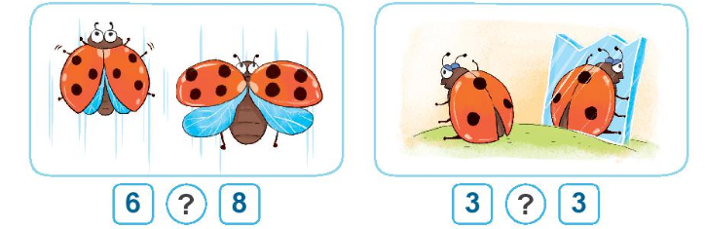
4
> ; < ; =
?
4
=
4
5
<
7
6
<
8
3
=
3

